Slide 1


Fjärilar
Åk 3-4

Slide 2
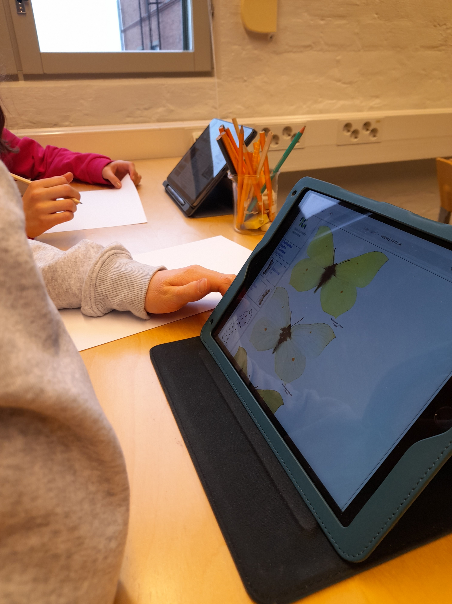

Du behöver
En A4.
Blyertspenna.
Färgpennor
Dator eller surfplatta.

Slide 3

Exempel på vanliga fjärilar
Dagfjärilar
Nattfjärilar
Citronfjäril
Nässelfjäril
Kålfjäril
Påfågelöga
Sorgmantel
Amiralfjäril
Aurorafjäril
Tosteblåvinge
Gammafly
Blåbandat ordensfly
Större snabelsvärmare
Videsvärmare
Brun björnspinnare
Vill ni söka upp egna arter, använd t.ex. lepidoptera.se – här finns också utbredningskartor!

Slide 4
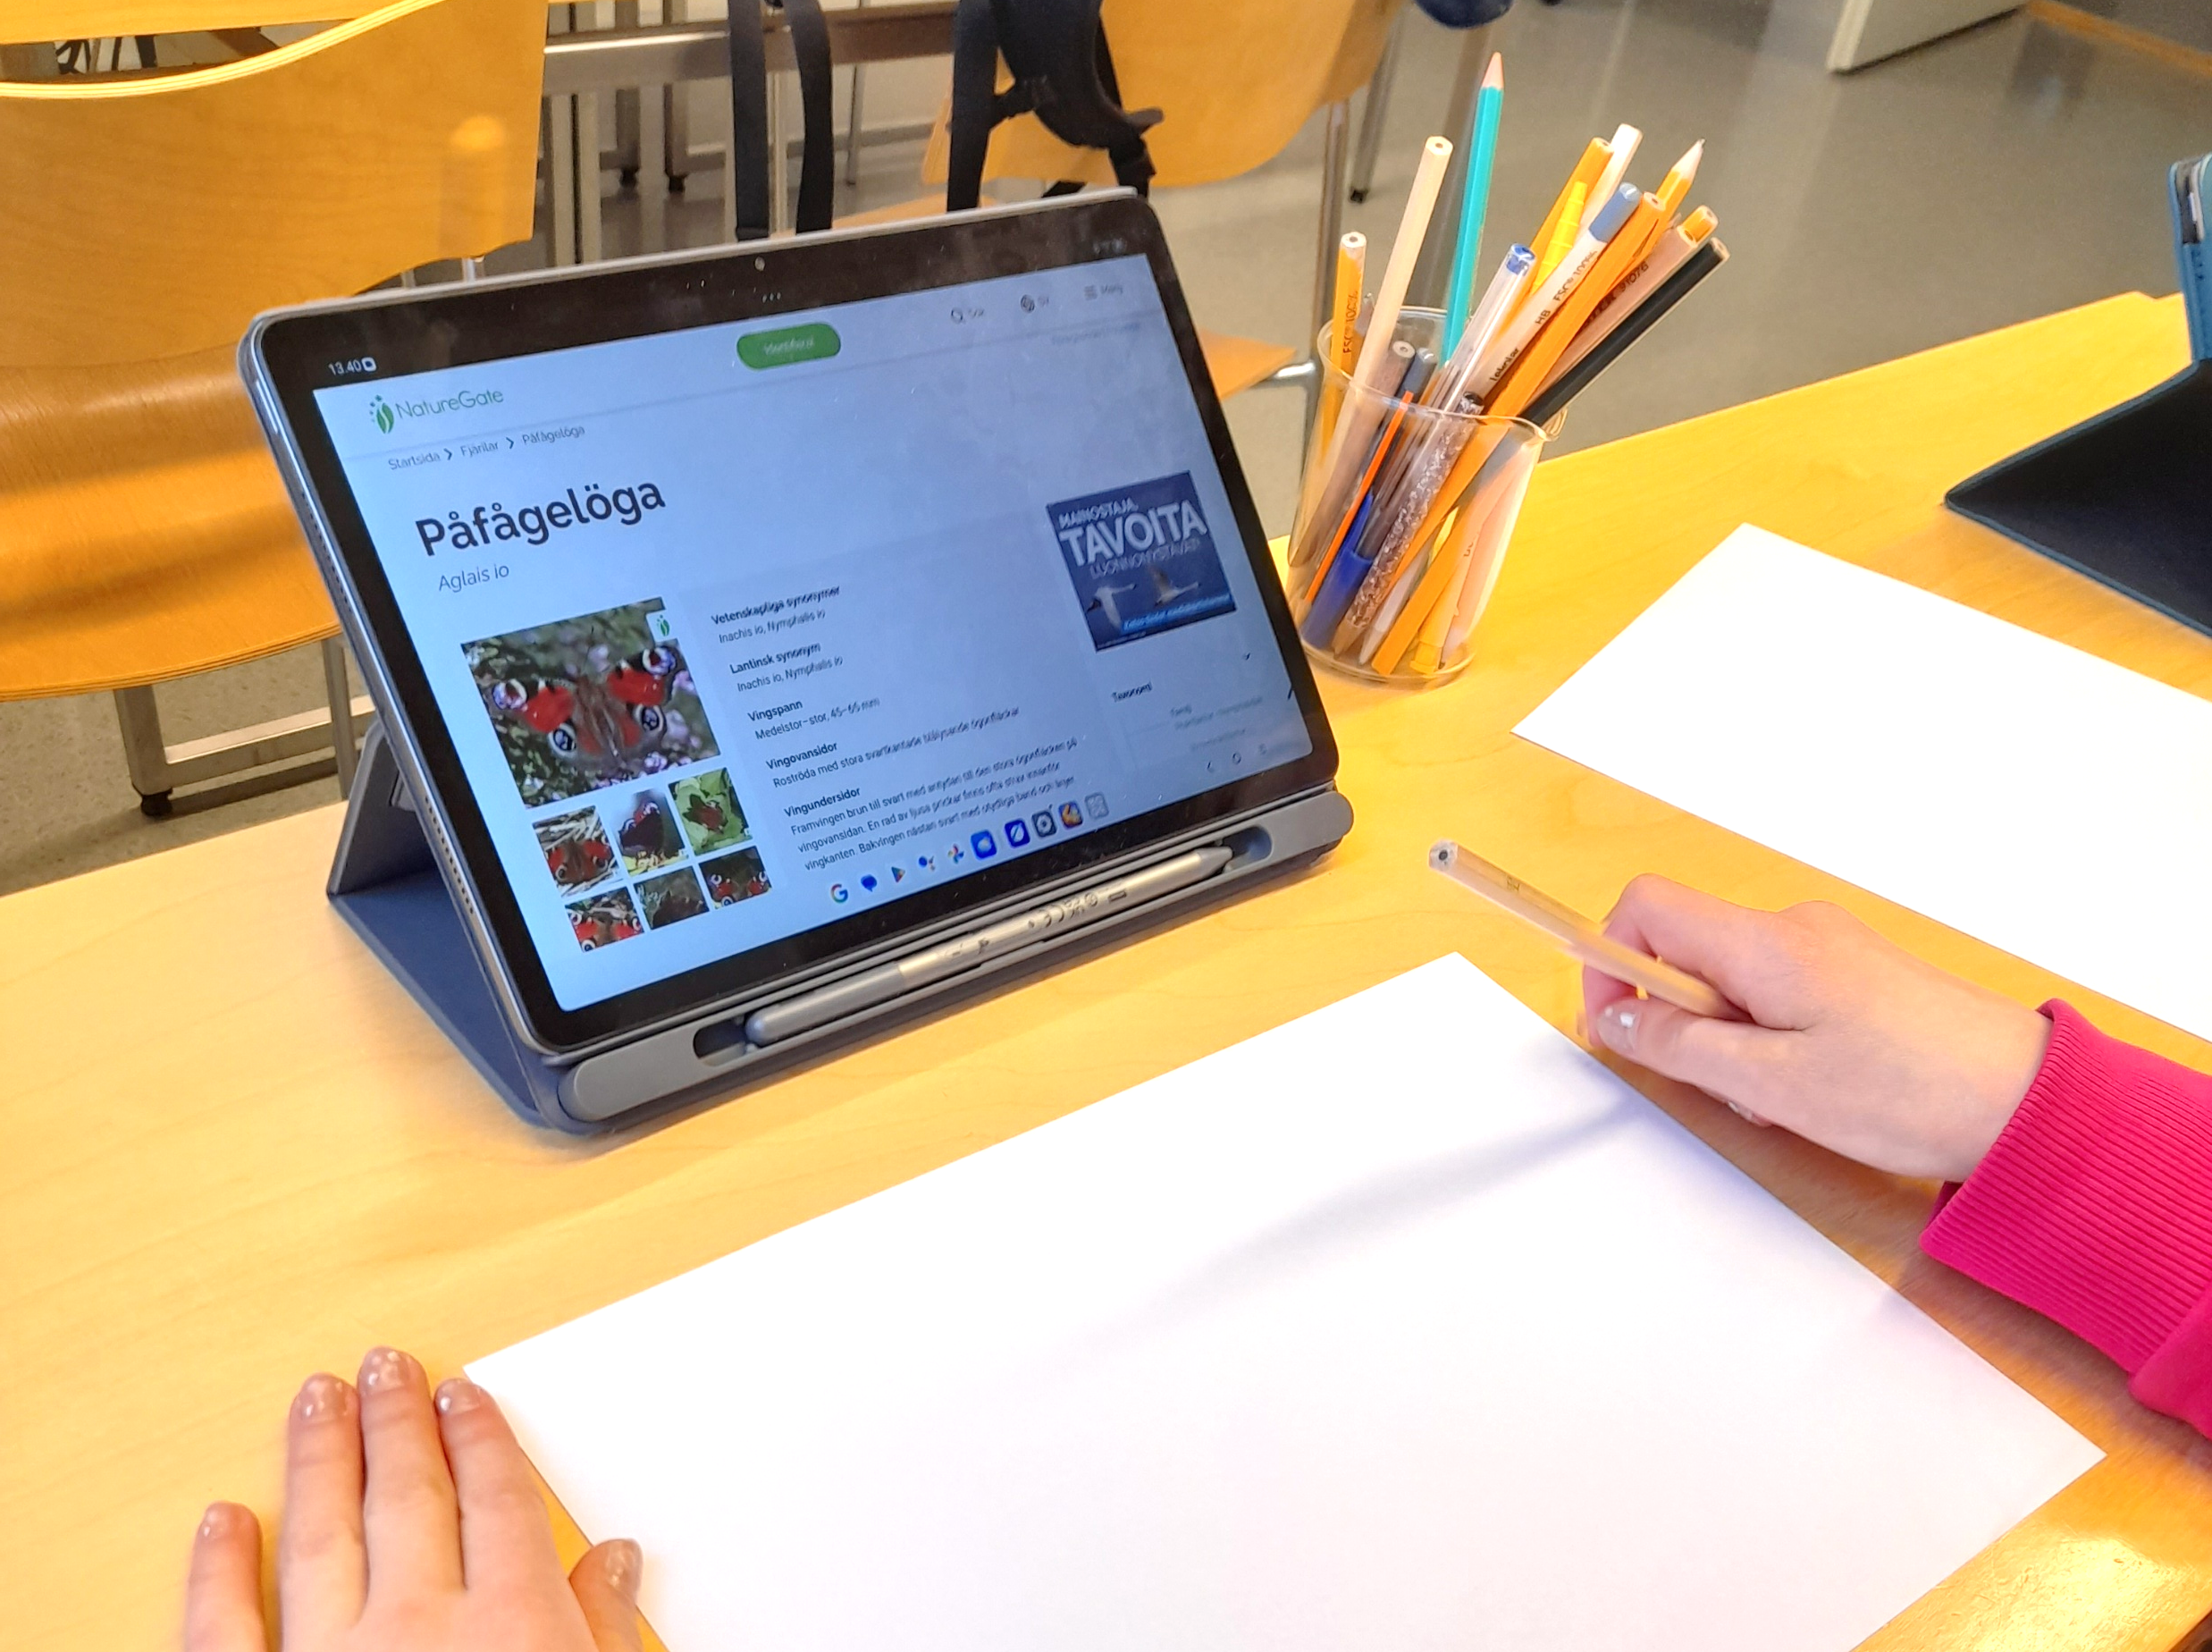
Steg 1: Sök upp en tydlig bild av din fjäril

Slide 5
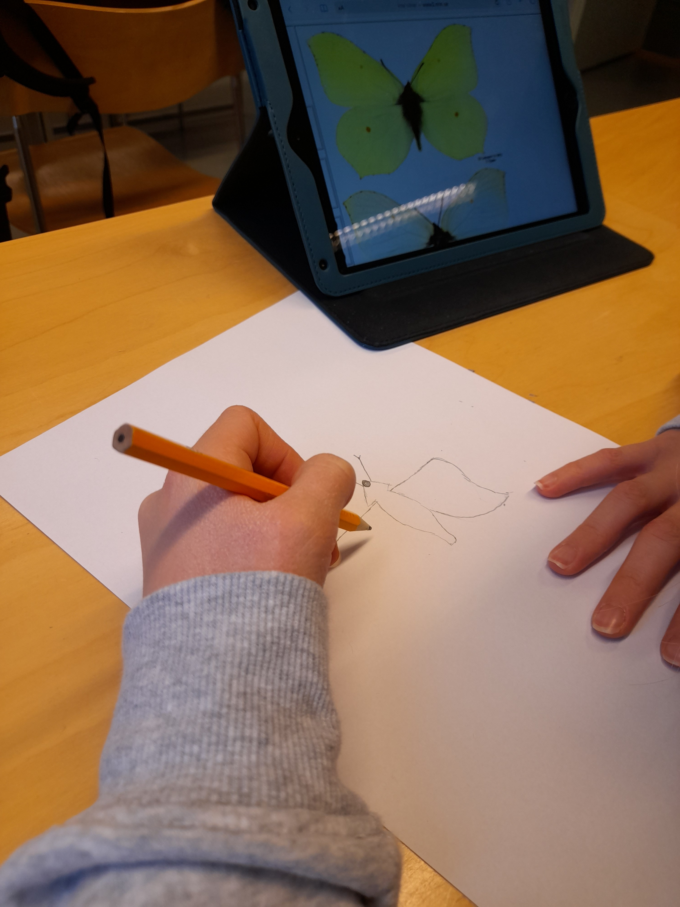
Steg 2: Skissa konturen
För dagfjärilar, fokusera först på kroppens form, och placera den mitt på ditt papper.
Rita därefter konturen av vingarna.
Rita slutligen vingarnas mönster.
Avsluta med detaljer, t.ex. antenner och hår.
Var noggrann med att skissa med lätt hand, särskilt om du har en ljusare art.

Slide 6
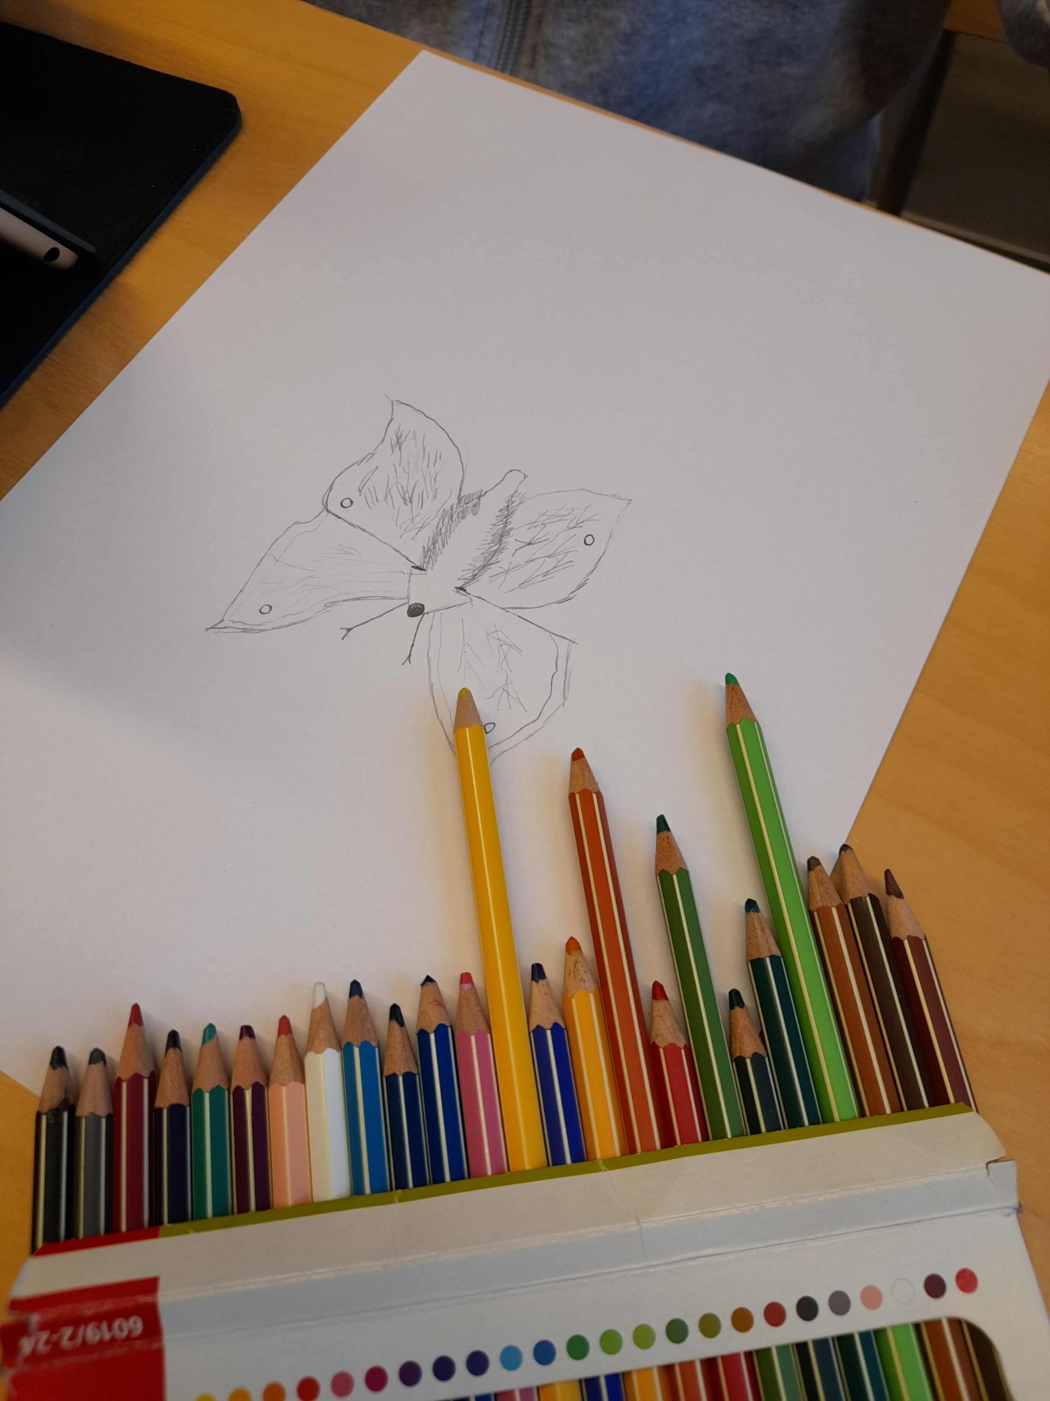
Steg 3: Färglägg
Studera bilden av din fjäril. Färgerna den har finns kanske inte som färgpenna. Hur kan du få till färgen?
  Testa på ett separat papper: Hur blir det om du blandar två färger, alltså målar med en penna och målar över med en annan? Börja med den ljusare färgen.

Slide 7
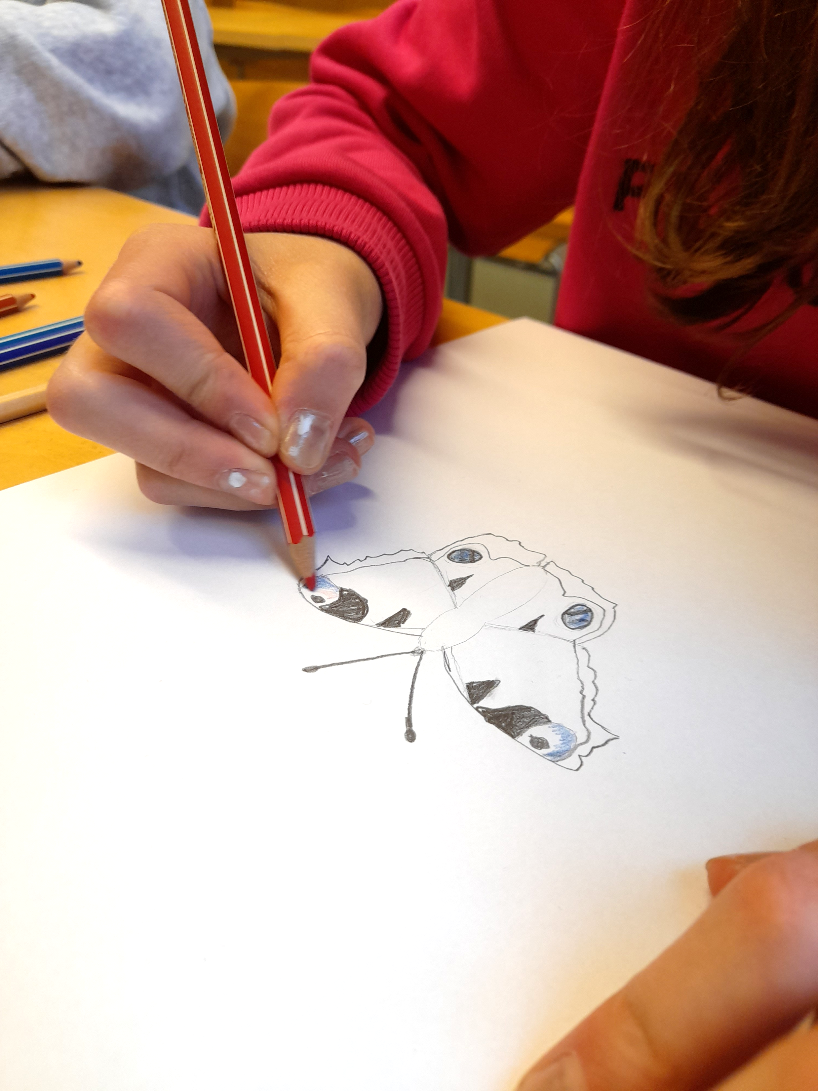
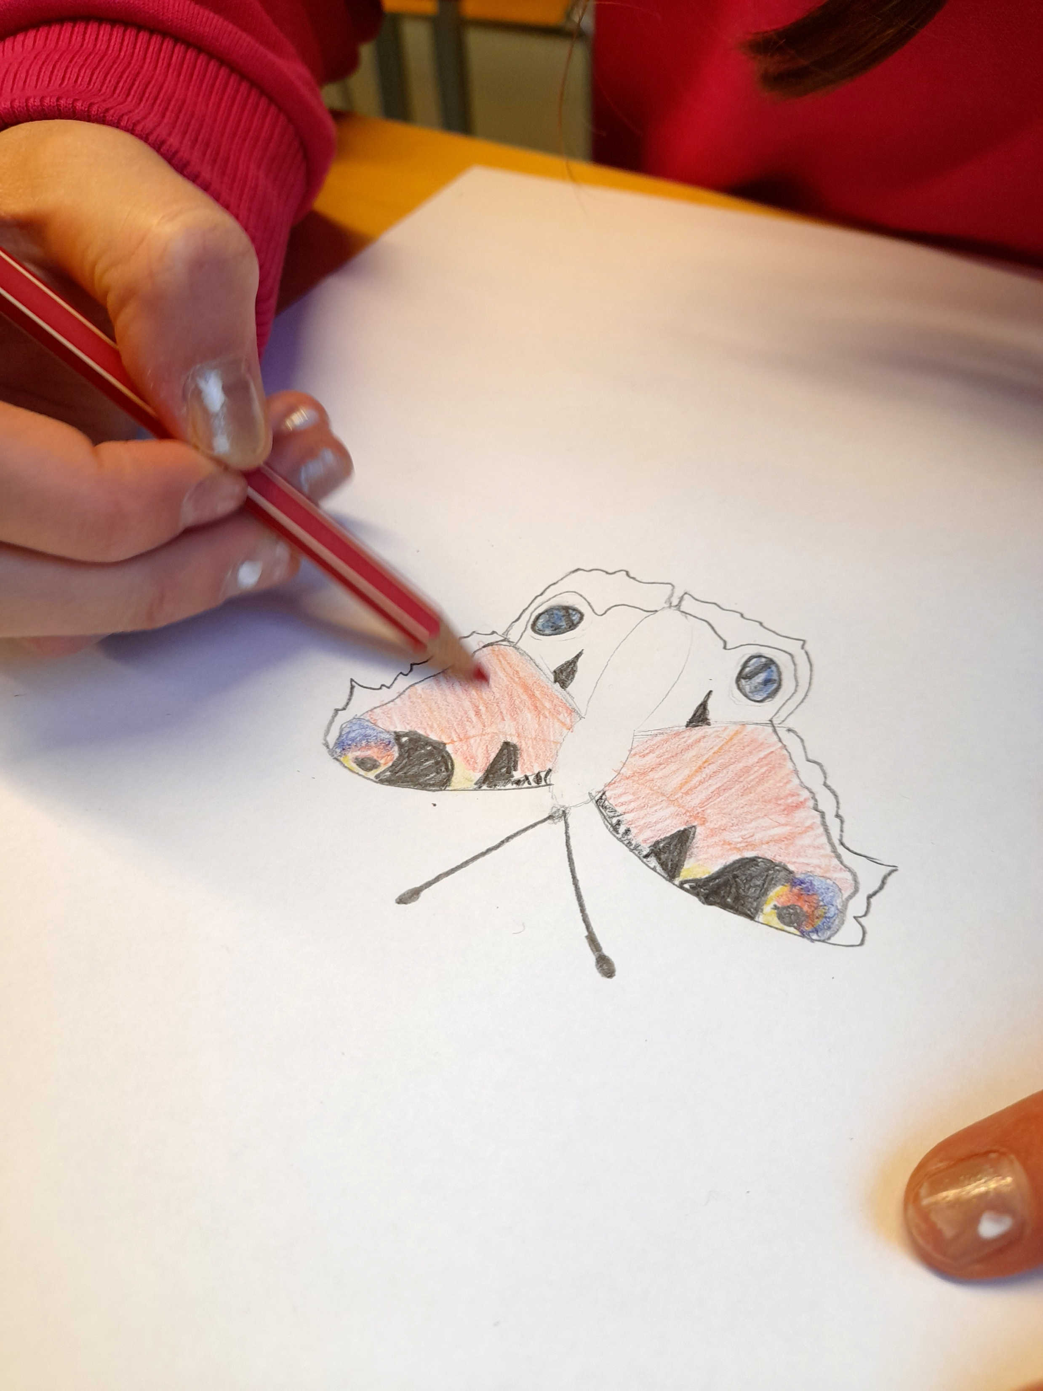

Slide 8
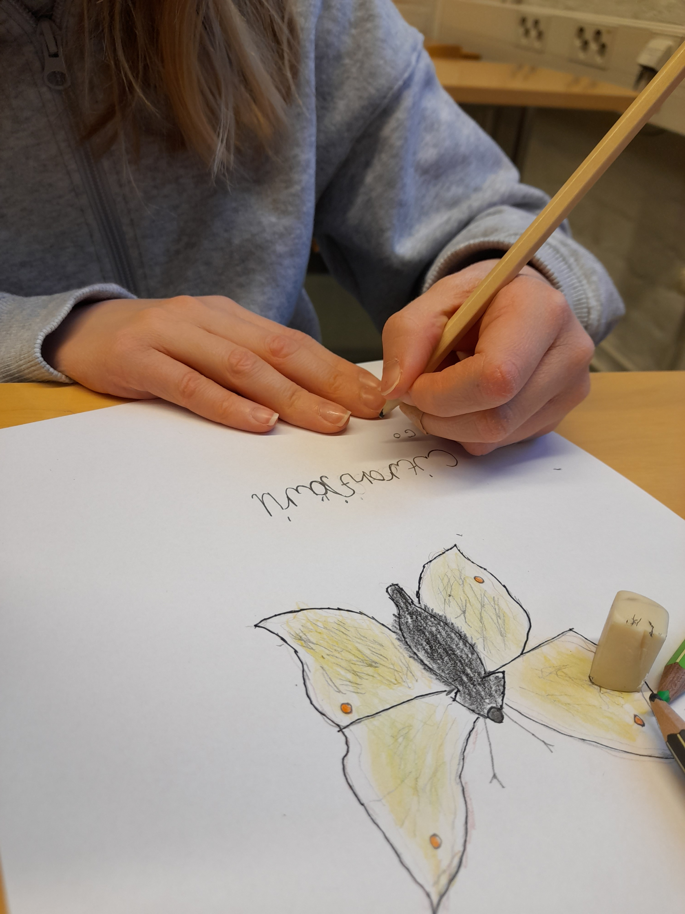
Steg 4: Konturer och eventuell bakgrund
Vill du, addera konturer med en tunn penna.
  En svart penna ger ett skarpt, tecknat intryck. Testa gärna med en ljusare färg först, t.ex. en mörkt brun eller annan för din fjäril lämplig färg.
Skriv artens namn på svenska och latin längst ner på ditt papper. Skriv med tydlig och läslig handstil. Texten är en del av konstverket.
Om du vill kan du lägga till en bakgrund, enfärgad, eller kanske en blomma som fjärilen sitter på?

Slide 9
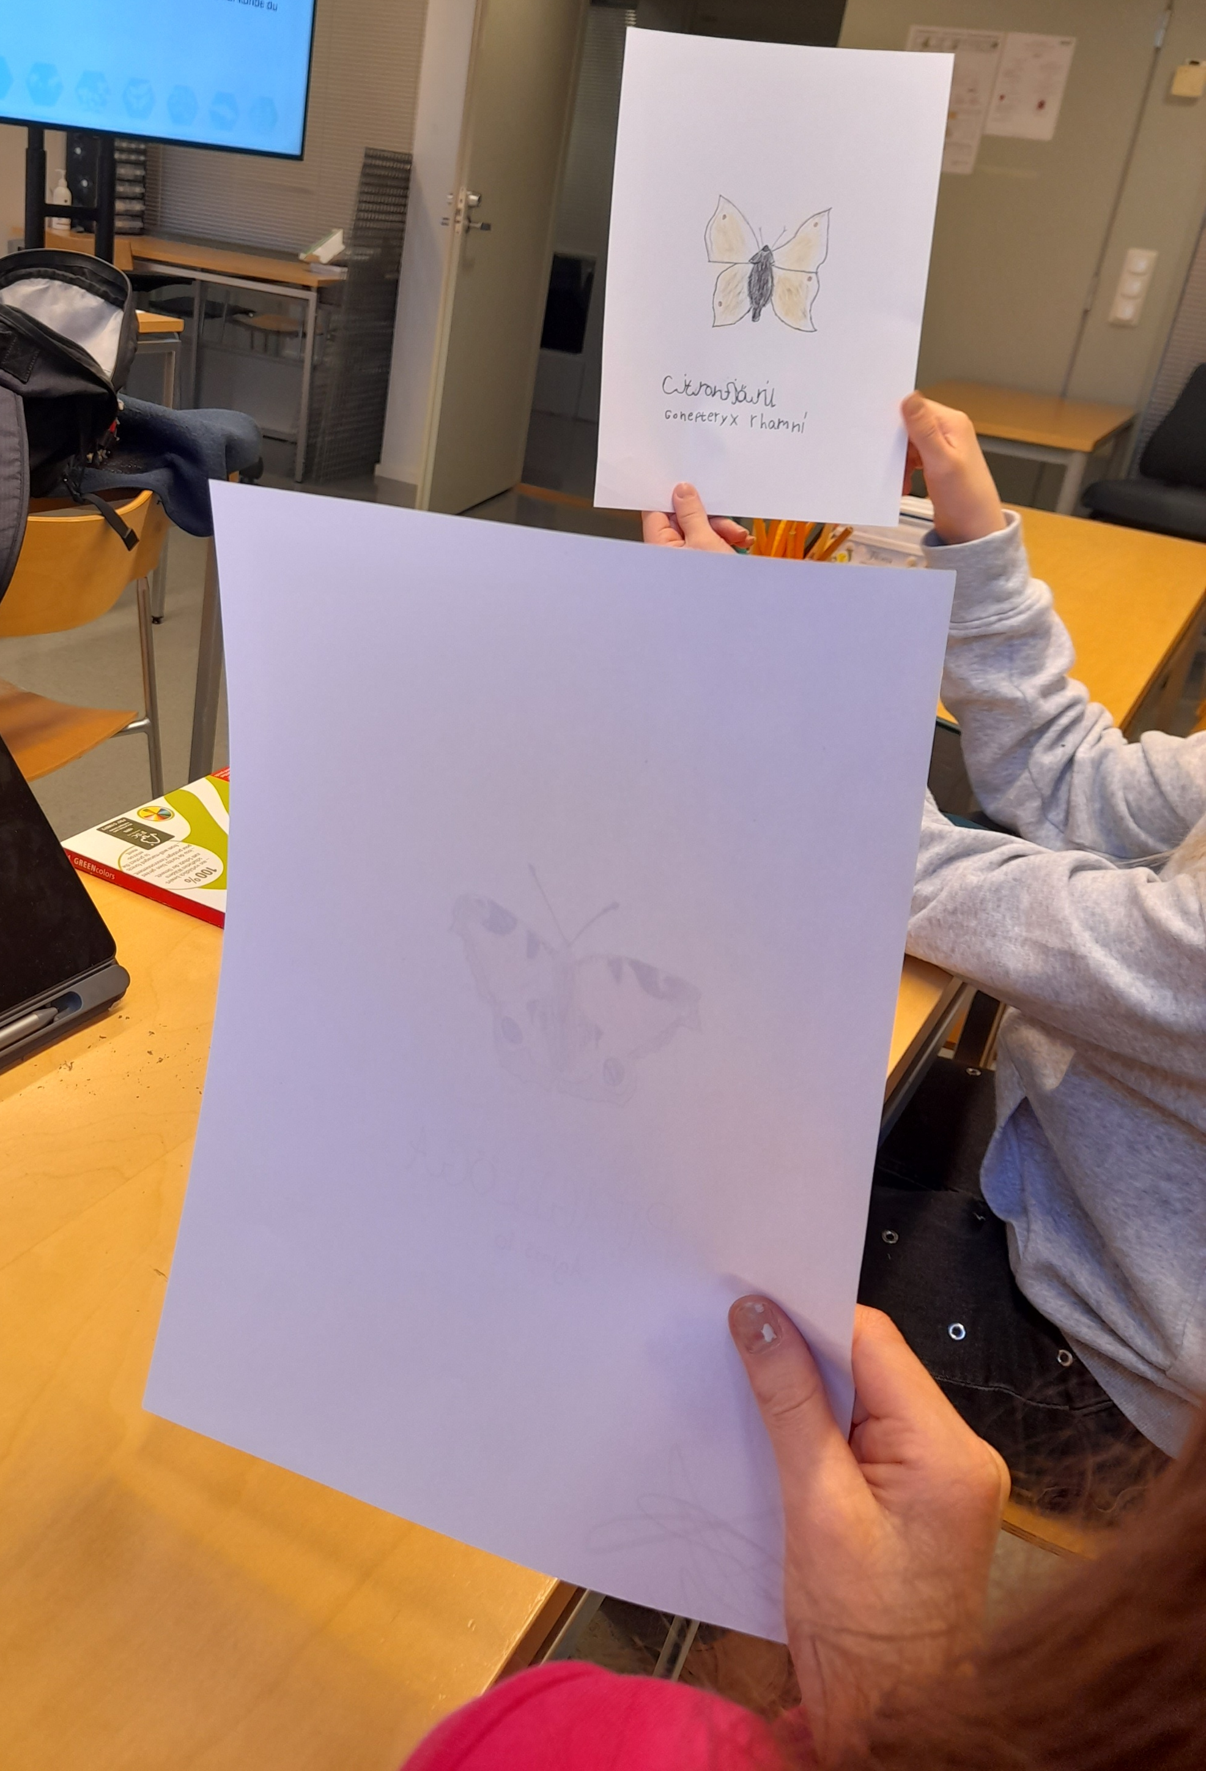
Steg 5: Utvärdera
Granska ditt arbete.
  Hur lyckades du med formen?
  Hur lyckades du med färgen?
  Hur väl känner man igen arten?
  Om det finns något som du ännu inte lyckades så bra med, hur kunde du göra för att öva detta mer?

Slide 10

Foton: Maria Svens. Tack till eleverna, Adelina och Lisa!

